Slide 2
Незаменимый C++
Полухин Антон
Antony Polukhin

Slide 3

Содержание
Asm
C++20
На C++ больше не пишут?
C++ vs. Asm
C++ vs. Rust
C++ vs. Go
C++ vs. (Java + C#)
Слабые места C++
Что с этим делать
Незаменимый C++

Slide 4
Заблуждение №1
На C++ больше не пишут программ
Незаменимый C++

Slide 5
Программы
Незаменимый C++
<number> / 135

Slide 6
Программы
Поисковые движки
Незаменимый C++
<number> / 135

Slide 7
Программы
Поисковые движки
Большинство высоконагруженных програм (Такси)
Незаменимый C++
<number> / 135

Slide 8
Программы
Поисковые движки
Большинство высоконагруженных програм (Такси)
Игры
Незаменимый C++
<number> / 135

Slide 9
Программы
Поисковые движки
Большинство высоконагруженных програм (Такси)
Игры
Браузеры
Незаменимый C++
<number> / 135

Slide 10
Программы
Поисковые движки
Большинство высоконагруженных програм (Такси)
Игры
Браузеры
Спецэффекты и анимация
Незаменимый C++
<number> / 135

Slide 11
Программы
Поисковые движки
Большинство высоконагруженных програм (Такси)
Игры
Браузеры
Спецэффекты и анимация
Компиляторы (не только компиляторы для С++)
Незаменимый C++
<number> / 135

Slide 12
Программы
Поисковые движки
Большинство высоконагруженных програм (Такси)
Игры
Браузеры
Спецэффекты и анимация
Компиляторы (не только компиляторы для С++)
«Виртуальные машины»
Незаменимый C++
<number> / 135

Slide 13
Программы
Поисковые движки
Большинство высоконагруженных програм (Такси)
Игры
Браузеры
Спецэффекты и анимация
Компиляторы (не только компиляторы для С++)
«Виртуальные машины»
Научные программы (CERN и Бозон Хиггса)
Незаменимый C++
<number> / 135

Slide 14
Программы
Поисковые движки
Большинство высоконагруженных програм (Такси)
Игры
Браузеры
Спецэффекты и анимация
Компиляторы (не только компиляторы для С++)
«Виртуальные машины»
Научные программы (CERN и Бозон Хиггса)
Части ОС (Драйверы, userspace)
Незаменимый C++
<number> / 135

Slide 15
Программы
Поисковые движки
Большинство высоконагруженных програм (Такси)
Игры
Браузеры
Спецэффекты и анимация
Компиляторы (не только компиляторы для С++)
«Виртуальные машины»
Научные программы (CERN и Бозон Хиггса)
Части ОС (Драйверы, userspace)
Автопром
Незаменимый C++
<number> / 135

Slide 16
Программы
Поисковые движки
Большинство высоконагруженных програм (Такси)
Игры
Браузеры
Спецэффекты и анимация
Компиляторы (не только компиляторы для С++)
«Виртуальные машины»
Научные программы (CERN и Бозон Хиггса)
Части ОС (Драйверы, userspace)
Автопром
Заводы
Незаменимый C++
<number> / 135

Slide 17
Программы
Поисковые движки
Большинство высоконагруженных програм (Такси)
Игры
Браузеры
Спецэффекты и анимация
Компиляторы (не только компиляторы для С++)
«Виртуальные машины»
Научные программы (CERN и Бозон Хиггса)
Части ОС (Драйверы, userspace)
Автопром
Заводы
Биржа
Незаменимый C++
<number> / 135

Slide 18
Программы
Поисковые движки
Большинство высоконагруженных програм (Такси)
Игры
Браузеры
Спецэффекты и анимация
Компиляторы (не только компиляторы для С++)
«Виртуальные машины»
Научные программы (CERN и Бозон Хиггса)
Части ОС (Драйверы, userspace)
Автопром
Заводы
Биржа
Офисные приложения
Незаменимый C++
<number> / 135

Slide 19
ОК, чем C++ привлекает сегодня?
Незаменимый C++

Slide 20
C++
Незаменимый C++
<number> / 135

Slide 21
C++
+ zero-overhead
Незаменимый C++
<number> / 135

Slide 22
C++
+ zero-overhead
+ неограниченные возможности
Незаменимый C++
<number> / 135

Slide 23
C++
+ zero-overhead
+ неограниченные возможности
+ поддержка огромного количества платформ
Незаменимый C++
<number> / 135

Slide 24
C++
+ zero-overhead
+ неограниченные возможности
+ поддержка огромного количества платформ
+ безопасность
Незаменимый C++
<number> / 135

Slide 25
C++
+ zero-overhead
+ неограниченные возможности
+ поддержка огромного количества платформ
+ безопасность?
Незаменимый C++
<number> / 135

Slide 26
C++
+ zero-overhead
+ неограниченные возможности
+ поддержка огромного количества платформ
+ безопасность?
+ небольшой рантайм
Незаменимый C++
<number> / 135

Slide 27
C++
+ zero-overhead
+ неограниченные возможности
+ поддержка огромного количества платформ
+ безопасность?
+ небольшой рантайм
+ стабильность
Незаменимый C++
<number> / 135

Slide 28
Сравним с другими языками!
Незаменимый C++

Slide 29
С++ vs. Asm
Незаменимый C++

Slide 30
C++ vs. Asm
Незаменимый C++
<number> / 135

Slide 31
C++ vs. Asm
+ Ассемблер позволяет выжать максимум из железа
Незаменимый C++
<number> / 135

Slide 32
C++ vs. Asm
+ Ассемблер позволяет выжать максимум из железа
- непереносимый код
Незаменимый C++
<number> / 135

Slide 33
C++ vs. Asm
+ Ассемблер позволяет выжать максимум из железа
- непереносимый код
- очень медленная разработка
Незаменимый C++
<number> / 135

Slide 34
C++ vs. Asm
+ Ассемблер позволяет выжать максимум из железа
- непереносимый код
- очень медленная разработка
- не всегда быстрее
Незаменимый C++
<number> / 135

Slide 35
C++ vs. Asm
+ Ассемблер позволяет выжать максимум из железа
- непереносимый код
- очень медленная разработка
- не всегда быстрее
Незаменимый C++
<number> / 135

Slide 36
Заблуждение №2
Большие программы на C++ работают медленнее чем на ASM
Незаменимый C++

Slide 37
C++ vs. Asm (или как завалить Asm разработчика)
x % 2361 == 7
Незаменимый C++
<number> / 135

Slide 38
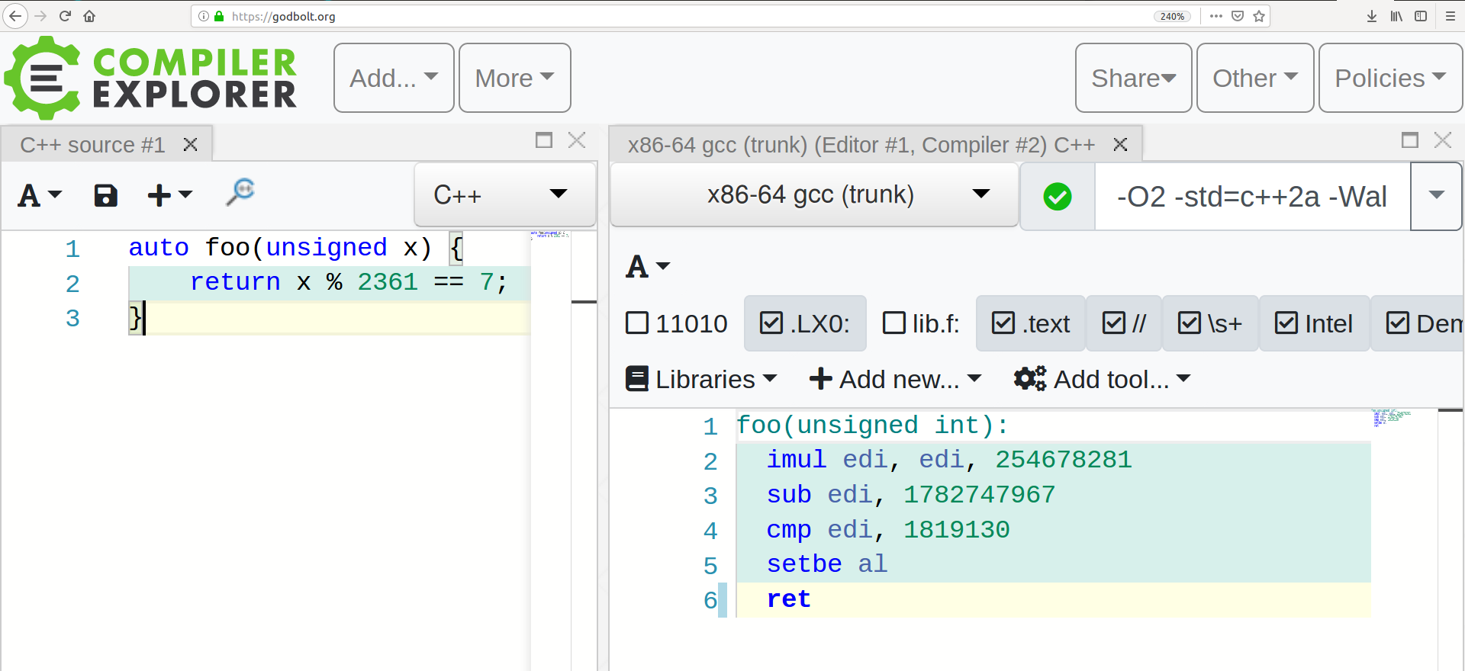
C++ vs. Asm (или как завалить Asm разработчика)
Незаменимый C++
<number> / 135

Slide 39
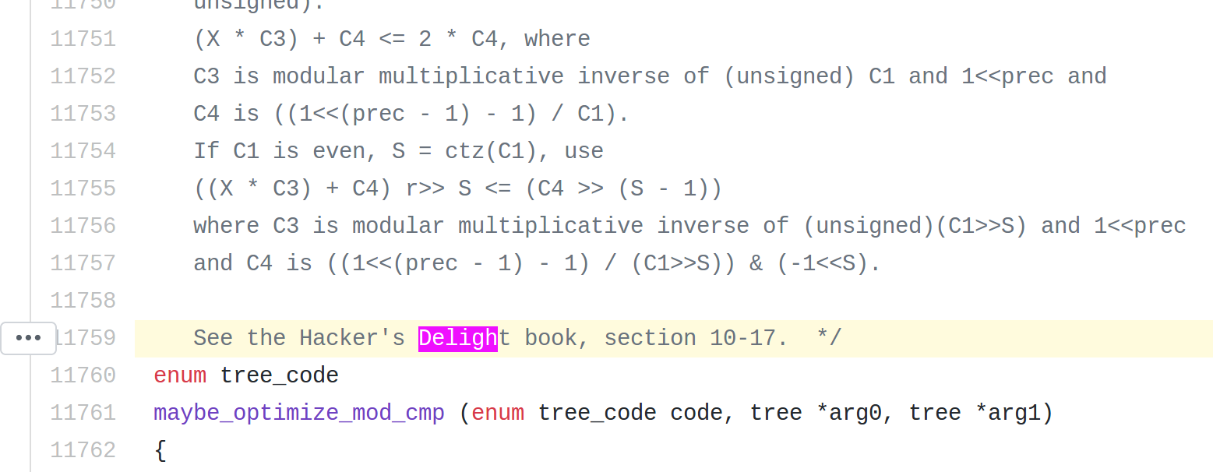
C++ vs. Asm (или как завалить Asm разработчика)
Незаменимый C++
<number> / 135

Slide 40
С++ vs. Rust
Незаменимый C++

Slide 41
C++ vs. Rust
Незаменимый C++
<number> / 135

Slide 42
C++ vs. Rust
+ Отличная безопасность?
Незаменимый C++
<number> / 135

Slide 43
C++ vs. Rust
+ Отличная безопасность?
+ Потенциальная возможность оптимизировать лучше C++
Незаменимый C++
<number> / 135

Slide 44
Заблуждение №3
Rust более/такой же производительный как C++
Незаменимый C++

Slide 45
Анатомия компилятора (упрощённо)
С
Rust
Ada
С++
Go
...
IR
Middle end
IR
x86
Alpha
Arm
x86_64
Power PC
...
Незаменимый C++
<number> / 135

Slide 46
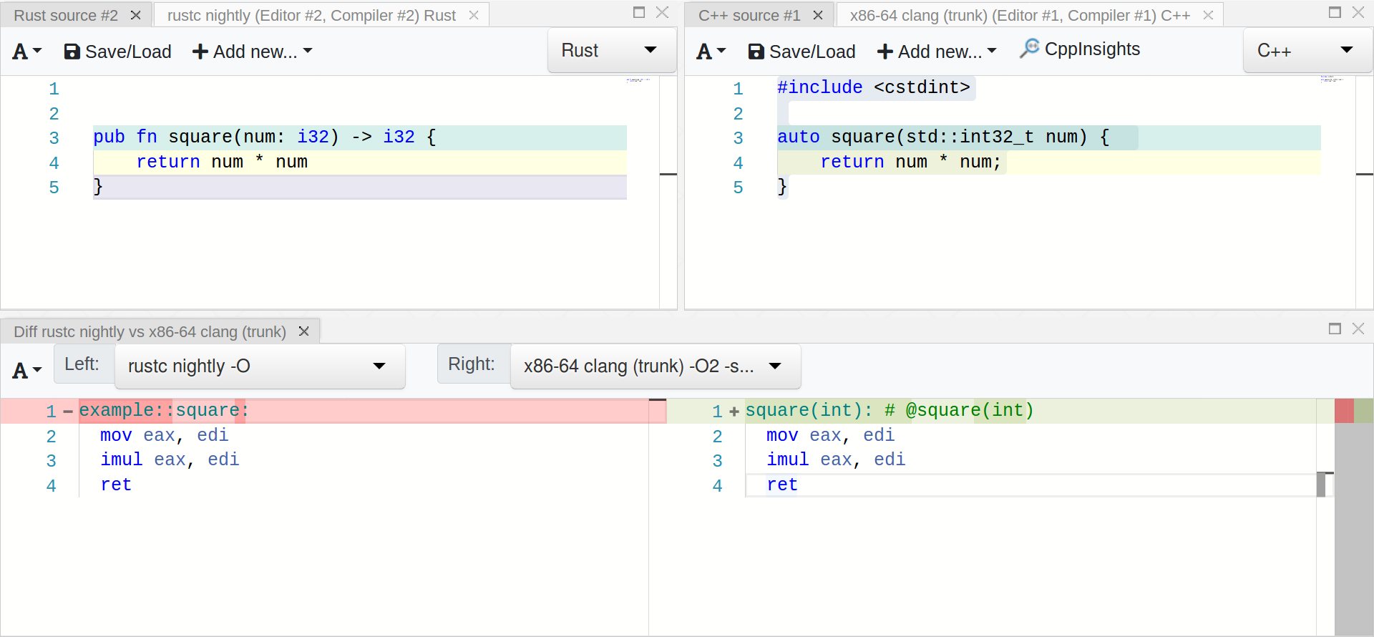
C++ vs. Rust
Незаменимый C++
<number> / 135

Slide 47
Где UB ?
Незаменимый C++
<number> / 135

Slide 48
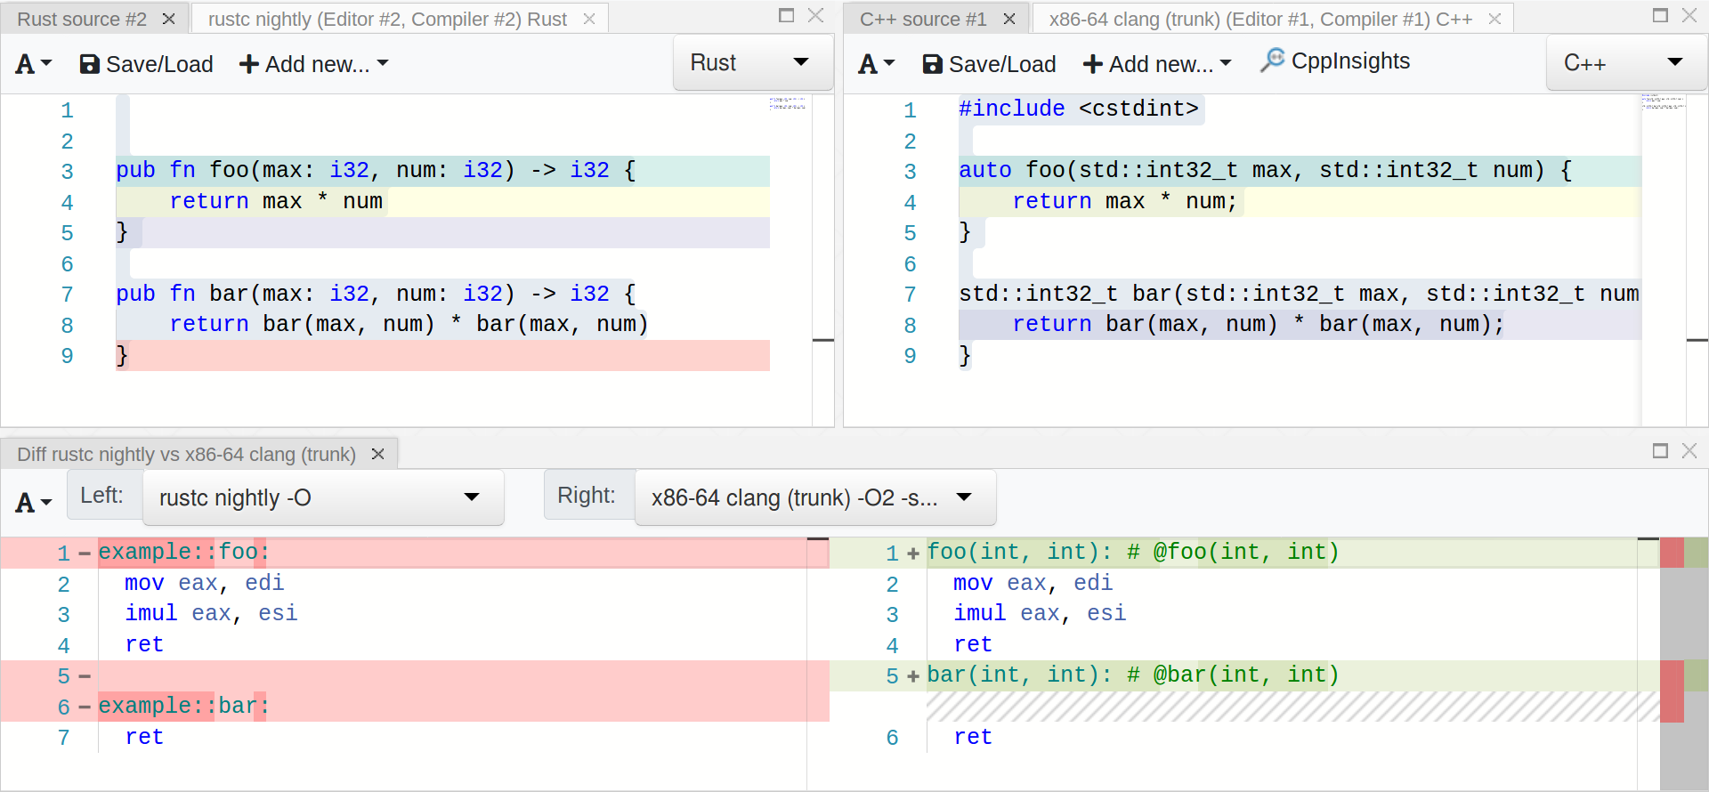
C++ vs. Rust
Незаменимый C++
<number> / 135

Slide 49
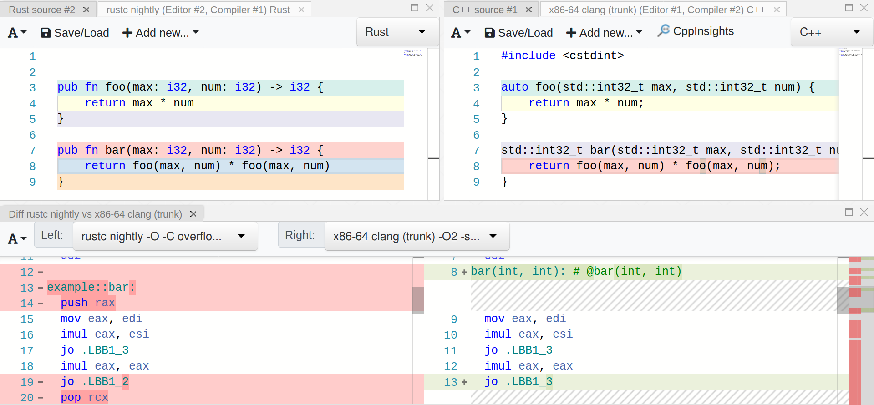
C++ vs. Rust
Незаменимый C++
<number> / 135

Slide 50
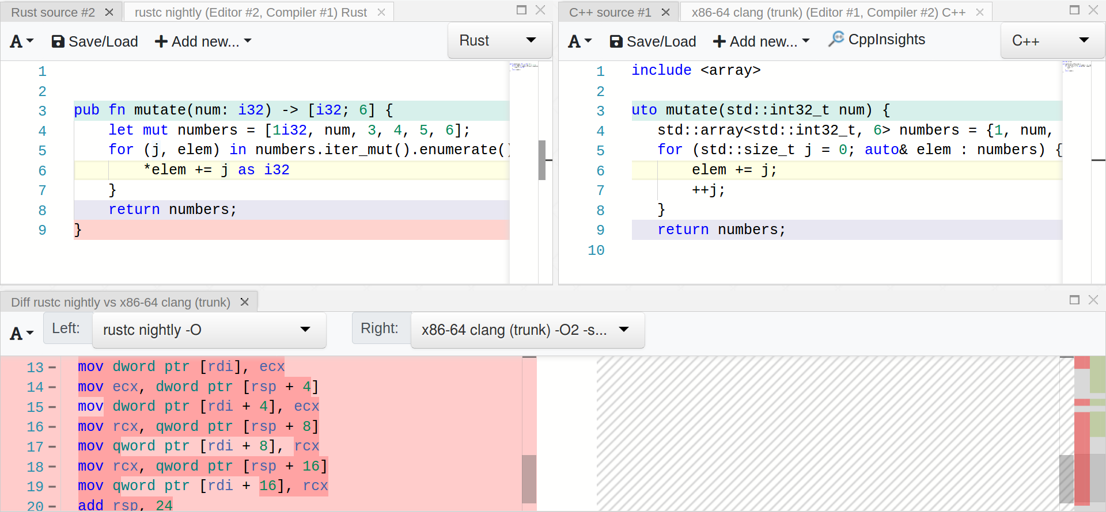
C++ vs. Rust
Незаменимый C++
<number> / 135

Slide 51
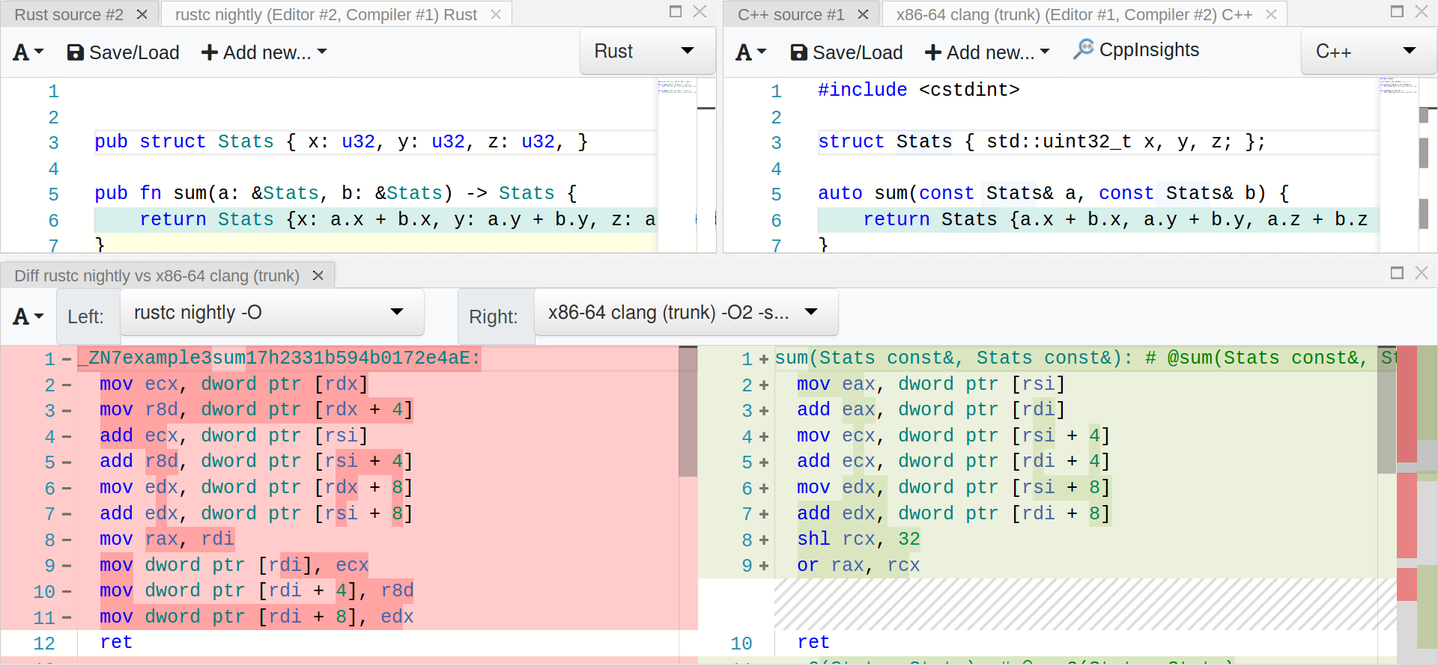
C++ vs. Rust
Незаменимый C++
<number> / 135

Slide 52
C++ vs. Rust
Вроде норм.
Незаменимый C++
<number> / 135

Slide 53
C++ vs. Rust
Вроде норм.
Переходим на Rust?
Незаменимый C++
<number> / 135

Slide 54
C++ vs. Rust
Вроде норм.
Переходим на Rust?
Oh, wait!..
Незаменимый C++
<number> / 135

Slide 55
C++ vs. Rust
Вроде норм.
Переходим на Rust?
Oh, wait!..
C → C++ — noop
C → Rust — PAIN!!!!!!!
Незаменимый C++
<number> / 135

Slide 56
C → Rust
unsafe {} → нет безопасности
Незаменимый C++
<number> / 135

Slide 57
C → Rust
unsafe {} → нет безопасности
UB: https://doc.rust-lang.org/reference/behavior-considered-undefined.html
Незаменимый C++
<number> / 135

Slide 58
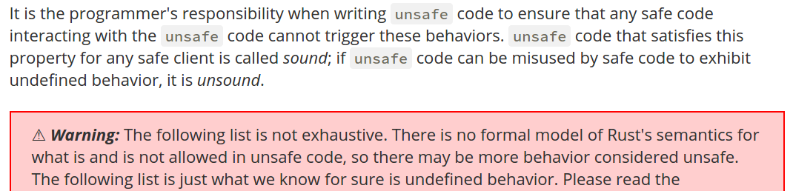
C → Rust
unsafe {} → нет безопасности
UB: https://doc.rust-lang.org/reference/behavior-considered-undefined.html
Незаменимый C++
<number> / 135

Slide 59
C → Rust
unsafe {} → нет безопасности
UB: https://doc.rust-lang.org/reference/behavior-considered-undefined.html
Нет возможности использовать C headers
    Надо генерировать свои
      Обновление библиотек — БОЛЬ!
      Надо headers руками допатчивать
      Мучительные страдания с borrow checker на сложных С проектах [https://hackernoon.com/why-im-dropping-rust-fd1c32986c88]
Незаменимый C++
<number> / 135

Slide 60
Заблуждение №4
Программа написанная на языке Rust X не содержит ошибок
Незаменимый C++

Slide 61
Anything
unsafe или аналоги → нет безопасности
Незаменимый C++
<number> / 135

Slide 62
Anything
unsafe или аналоги → нет безопасности
если ваша программа компилится, это ещё не значит что всё ОК
Незаменимый C++
<number> / 135

Slide 63
С++ vs. Go
Незаменимый C++

Slide 64
C++ vs. Go
Незаменимый C++
<number> / 135

Slide 65
C++ vs. Go
- <великое множество>
Незаменимый C++
<number> / 135

Slide 66
C++ vs. Go
- <великое множество>
+ Асинхронность и многопточность на основе корутин
Незаменимый C++
<number> / 135

Slide 67
C++ vs. Go
- <великое множество>
+ Асинхронность и многопточность на основе корутин
    Boost.Fibers
Незаменимый C++
<number> / 135

Slide 68
C++ vs. Go
- <великое множество>
+ Асинхронность и многопточность на основе корутин
    Boost.Fibers
    Yandex.Taxi userver
Незаменимый C++
<number> / 135

Slide 69
C++ vs. Go
- <великое множество>
+ Асинхронность и многопточность на основе корутин
    Boost.Fibers
    Yandex.Taxi userver
    Quantum
Незаменимый C++
<number> / 135

Slide 70
C++ vs. Go
- <великое множество>
+ Асинхронность и многопточность на основе корутин
    Boost.Fibers
    Yandex.Taxi userver
    Quantum
    Folly fibers
Незаменимый C++
<number> / 135

Slide 71
C++ vs. Go
- <великое множество>
+ Асинхронность и многопточность на основе корутин
    Boost.Fibers
    Yandex.Taxi userver
    Quantum
    Folly fibers
    Coroutines TS
Незаменимый C++
<number> / 135

Slide 72
C++ vs. Go
- <великое множество>
+ Асинхронность и многопточность на основе корутин
    Boost.Fibers
    Yandex.Taxi userver
    Quantum
    Folly fibers
    Coroutines TS
    C++20
Незаменимый C++
<number> / 135

Slide 73
Python vs. Go
Go скорее конкурент Python, чем C++
Незаменимый C++
<number> / 135

Slide 74
Заблуждение №5
Бенчмарки показывают что прогарммы на X быстрее C++
Незаменимый C++

Slide 75
Добро пожаловать в мир «честных» бенчмарков!
Незаменимый C++

Slide 76
Типичные ошибки
Отключается сборщик мусора
Незаменимый C++
<number> / 135

Slide 77
Типичные ошибки
Отключается сборщик мусора
Код написан не на C++
Незаменимый C++
<number> / 135

Slide 78
Типичные ошибки
Отключается сборщик мусора
Код на C++ написан в стиле float* f = new float;
Незаменимый C++
<number> / 135

Slide 79
Типичные ошибки
Отключается сборщик мусора
Код на C++ написан в стиле float* f = new float;
На Х написана другая программа
Незаменимый C++
<number> / 135

Slide 80
Типичные ошибки
Отключается сборщик мусора
Код на C++ написан в стиле float* f = new float;
На Х написана другая программа
Тестируется библиотека а не язык
Незаменимый C++
<number> / 135

Slide 81
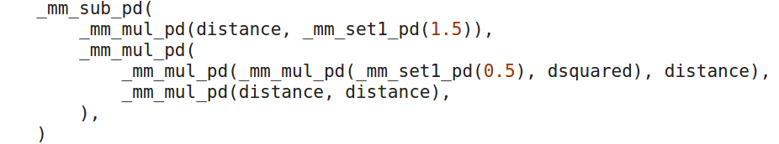
Типичные ошибки
Отключается сборщик мусора
Код на C++ написан в стиле float* f = new float;
На Х написана другая программа
Тестируется библиотека а не язык
Сравниваются разные оптимизаторы, а не языки:
Незаменимый C++
<number> / 135

Slide 82
Заблуждение №6
Сборщик мусора не добавляет накладных расходов
Незаменимый C++

Slide 83
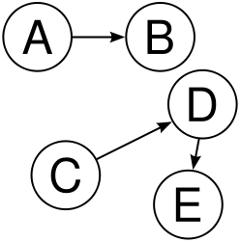
Mark and sweep
Незаменимый C++
<number> / 135

Slide 84
structures
struct list_node {
list_node* next;
list_node* prev;
};
struct slist_node {
slist_node* next;
};
Незаменимый C++
<number> / 135

Slide 85
structures
vector<void*> root;
Незаменимый C++
<number> / 135

Slide 86
structures
vector<void*> root; // root[0] — это slist_node или list_node?
Незаменимый C++
<number> / 135

Slide 87
structures
vector<void*> root; // Сколько указателей и где они?
vector<Object*> root;
Незаменимый C++
<number> / 135

Slide 88
structures
struct list_node {
__meta vptr;
list_node* next;
list_node* prev;
};
struct slist_node {
__meta vptr;
slist_node* next;
};
Незаменимый C++
<number> / 135

Slide 89
Stop the world
Все потоки останавливаются
Незаменимый C++
<number> / 135

Slide 90
Stop the world
Все потоки останавливаются
    Проходим по всем узлам графа, помечая достижимые узлы
Незаменимый C++
<number> / 135

Slide 91
Stop the world
Все потоки останавливаются
    Проходим по всем узлам графа, помечая достижимые узлы
    ????
Незаменимый C++
<number> / 135

Slide 92
Stop the world
Все потоки останавливаются
    Проходим по всем узлам графа, помечая достижимые узлы
    ????
    Profit
Незаменимый C++
<number> / 135

Slide 93
Stop the world
Все потоки останавливаются
    Проходим по всем узлам графа, помечая достижимые узлы
    ????
    Profit
На современном железе больше 1 ядра!
Незаменимый C++
<number> / 135

Slide 94
Stop the world
Все потоки останавливаются
    Проходим по всем узлам графа, помечая достижимые узлы
    ????
    Profit
На современном железе больше 1 ядра!
При каждой сборке мусора мы проходимся по всем узлам → постоянно перепроверяя живые узлы
Незаменимый C++
<number> / 135

Slide 95
No stop the world
Ничего не останавливается
Незаменимый C++
<number> / 135

Slide 96
No stop the world
Ничего не останавливается
    Многопоточно разбираем мусор
Незаменимый C++
<number> / 135

Slide 97
No stop the world
Ничего не останавливается
    Многопоточно разбираем мусор
    Ура!
Незаменимый C++
<number> / 135

Slide 98
No stop the world
Ничего не останавливается
    Многопоточно разбираем мусор
    Ура!
    НО
Незаменимый C++
<number> / 135

Slide 99
No stop the world
Ничего не останавливается
    Многопоточно разбираем мусор
    Ура!
    НО
    Нам нужно синхронизировать все потоки через атомарные инструкции
Незаменимый C++
<number> / 135

Slide 100
No stop the world
Ничего не останавливается
    Многопоточно разбираем мусор
    Ура!
    НО
    Нам нужно синхронизировать все потоки через атомарные инструкции
    Это очень дорого, если не мы последними трогали ресурс
Незаменимый C++
<number> / 135

Slide 101
No stop the world
Ничего не останавливается
    Многопоточно разбираем мусор
    Ура!
    НО
    Нам нужно синхронизировать все потоки через атомарные инструкции
    Это очень дорого, если не мы последними трогали ресурс
    Мы делаем это при каждой сборке мусора!
Незаменимый C++
<number> / 135

Slide 102
+ Не проходим лишние разы
Незаменимый C++
<number> / 135

Slide 103
structures
struct list_node {
shared_ptr<list_node> next; // atomic refcounter
shared_ptr<list_node> prev; // atomic refcounter
};
struct slist_node {
shared_ptr<slist_node> next; // atomic refcounter
};
Незаменимый C++
<number> / 135

Slide 104
Это ещё не всё!
shared_ptr<Object> some;
Незаменимый C++
<number> / 135

Slide 105
Это ещё не всё!
shared_ptr<Object> some; // Скоро будет больно!
Незаменимый C++
<number> / 135

Slide 106
Это ещё не всё!
shared_ptr<Object> some; // Скоро будет больно!
shared_ptr<Object> prev = some.a; // ...
Незаменимый C++
<number> / 135

Slide 107
Это ещё не всё!
shared_ptr<Object> some; // Скоро будет больно!
shared_ptr<Object> prev = some.a; // ...
prev.a = some; // Циклические ссылки!
Незаменимый C++
<number> / 135

Slide 108
Trade-offs
Незаменимый C++
<number> / 135

Slide 109
Trade-offs
Плавающий мусор
Незаменимый C++
<number> / 135

Slide 110
Trade-offs
Плавающий мусор
    … или удар по производительности
Незаменимый C++
<number> / 135

Slide 111
Trade-offs
Плавающий мусор
    … или удар по производительности
Останавливать все потоки и тормозить с непредсказуемыми задержками
Незаменимый C++
<number> / 135

Slide 112
Trade-offs
Плавающий мусор
    … или удар по производительности
Останавливать все потоки и тормозить с непредсказуемыми задержками
    … или ничего не останавливать и тратить CPU такты впустую
Незаменимый C++
<number> / 135

Slide 113
Trade-offs
Плавающий мусор
    … или удар по производительности
Останавливать все потоки и тормозить с непредсказуемыми задержками
    … или ничего не останавливать и тратить CPU такты впустую
Плата за Object*
Незаменимый C++
<number> / 135

Slide 114
С++ vs. (Java + C#)
Незаменимый C++

Slide 115
C# ?? Java
Незаменимый C++
<number> / 135

Slide 116
C# ?? Java
См. «Сборщики Мусора»
Незаменимый C++
<number> / 135

Slide 117
Logstash
– Программа для сбора, трансформации и складирования логов.
Бесплатное и очень популярное Open Source приложение на Java.
Что может пойти не так?
Незаменимый C++
<number> / 135

Slide 118
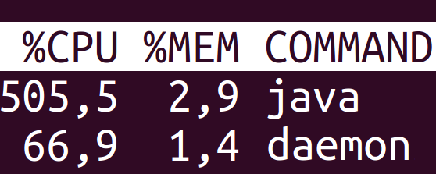
Logstash
– Программа для сбора, трансформации и складирования логов.
Бесплатное и очень популярное Open Source приложение на Java.
Что может пойти не так?
Незаменимый C++
<number> / 135

Slide 119
Слабые места C++
Незаменимый C++

Slide 120
C++
Незаменимый C++
<number> / 135

Slide 121
C++
- скрытый высокий порог вхождения
    - неограниченные возможности
    - проблемы с безопасностью
Незаменимый C++
<number> / 135

Slide 122
C++
- скрытый высокий порог вхождения
    - неограниченные возможности
    - проблемы с безопасностью
- отсутствие изкоробочности
    - крошечная стандартная библиотека
    - отсутствие готовой инфраструктуры
Незаменимый C++
<number> / 135

Slide 123
ОК, а что делать то?
Незаменимый C++

Slide 124

Незаменимый C++
<number> / 135

Slide 125
Итоги
Незаменимый C++

Slide 126
Итоги
Незаменимый C++
<number> / 135

Slide 127
Итоги
C++ везде
Незаменимый C++
<number> / 135

Slide 128
Итоги
C++ везде
C++ крайне популярен
Незаменимый C++
<number> / 135

Slide 129
Итоги
C++ везде
C++ крайне популярен
С++ - самый производительный инструмент для написания больших приложений
Незаменимый C++
<number> / 135

Slide 130
Итоги
C++ везде
C++ крайне популярен
С++ - самый производительный инструмент для написания больших приложений
Относитесь со скепсисом к бенчмаркам
Незаменимый C++
<number> / 135

Slide 131
Итоги
C++ везде
C++ крайне популярен
С++ - самый производительный инструмент для написания больших приложений
Относитесь со скепсисом к бенчмаркам
Не верьте managed языкам, которые говорят что они быстрее C++
Незаменимый C++
<number> / 135

Slide 132
Итоги
C++ везде
C++ крайне популярен
С++ - самый производительный инструмент для написания больших приложений
Относитесь со скепсисом к бенчмаркам
Не верьте managed языкам, которые говорят что они быстрее C++
С++ не идеален!..
Незаменимый C++
<number> / 135

Slide 133
Итоги
C++ везде
C++ крайне популярен
С++ - самый производительный инструмент для написания больших приложений
Относитесь со скепсисом к бенчмаркам
Не верьте managed языкам, которые говорят что они быстрее C++
С++ не идеален!..
    ...но это исправимо
Незаменимый C++
<number> / 135

Slide 134
Спасибо

Slide 135

Полухин Антон
Старший разработчик Yandex.Taxi
antoshkka@gmail.com
antoshkka@yandex-team.ru
https://github.com/apolukhin
https://stdcpp.ru/

